Slide 1

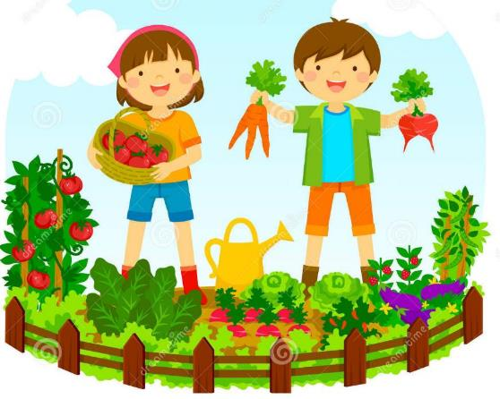
Муниципальное бюджетное дошкольное образовательное учреждение «Центр развития ребенка – детский сад №50 «Светофорик»
города Невинномысска
Проект с детьми средней группы
компенсирующей направленности №2 (ЗПР) (4 – 5 лет)
«Мы сажали огород»
Май – июнь 2020

Slide 2

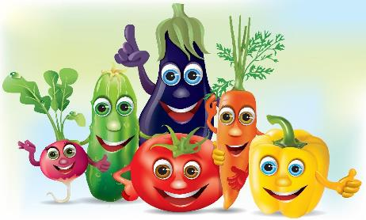
Цель: создание условий для развития представлений детей об овощах через интеграцию образовательных областей
«Художественно-эстетическое развитие»
«Социально-коммуникативное развитие»
«Познавательное развитие»
«Речевое развитие»
«Физическое развитие»

Slide 3
Задачи
обучающие:
Формировать интерес к народному творчеству средствами русских народных сказок;
формировать представления детей о труде и овощных культурах;
создать условия для формирования исследовательских умений;
формировать активный и пассивный словарь дошкольников.

Slide 4
Задачи
коррекционно-развивающие:
развивать познавательный интерес детей средствами русской народной сказки «Репка»;
развивать психические процессы: внимание, мышление, память, восприятие, речь;
развивать мелкую моторику;
развивать цветовосприятие;
развивать художественные способности средствами изобразительной деятельности;
развивать координацию речи с движениями.

Slide 5
Задачи
воспитательные:
воспитывать навыки доброжелательности, отзывчивости, сотрудничества;
воспитывать умение сопереживать;
воспитывать уважительное отношение к собственному труду и труду взрослых;
воспитывать бережное отношение к природе, ее плодам.

Slide 6


Представляем этапы и формы реализации проекта
«Мы сажали огород…»

Slide 7
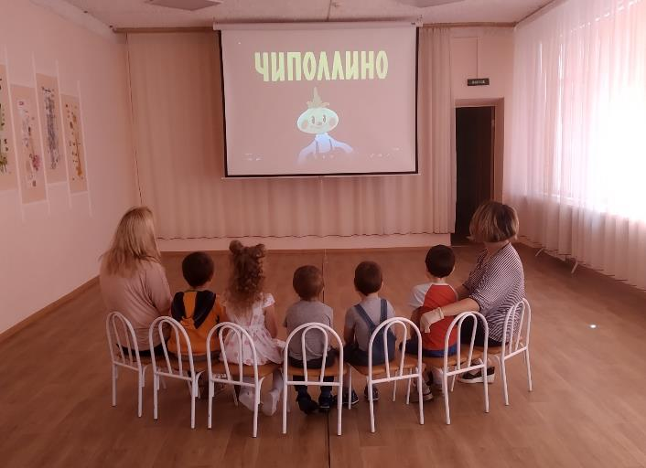
«Художественно-эстетическое развитие»
«Познавательное развитие»
Просмотр мультипликационного фильма «Чипполино»

Slide 8
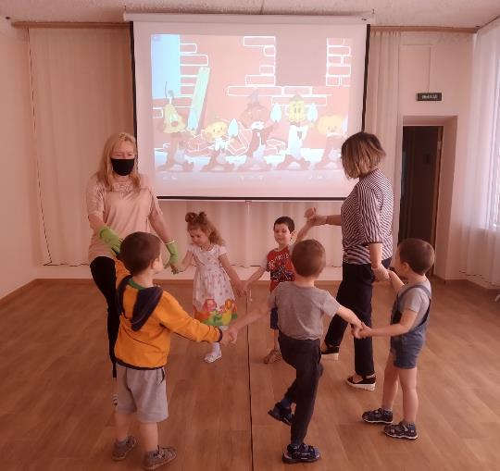
«Социально-коммуникативное развитие»
Хороводная игра-потешка
«Мы сажали огород»

Slide 9
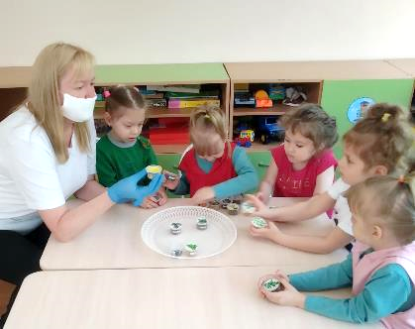
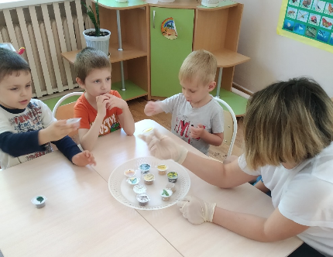
«Познавательное развитие»
Знакомство с коллекцией овощных семян

Slide 10
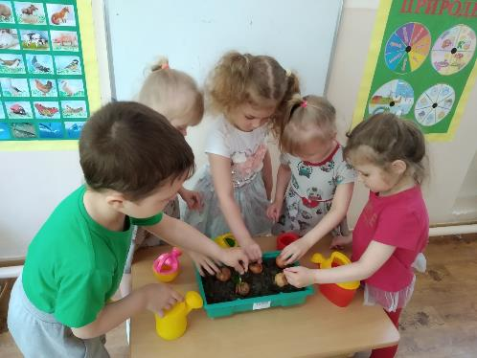
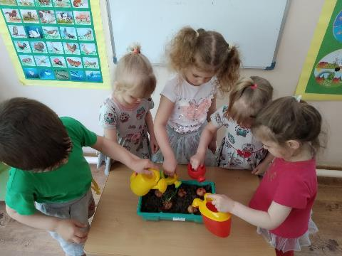
«Познавательное развитие»
Эксперимент «Посадка лука»

Slide 11
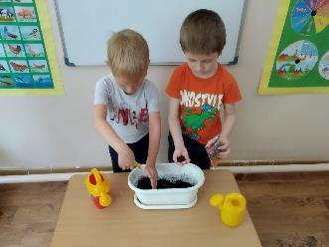
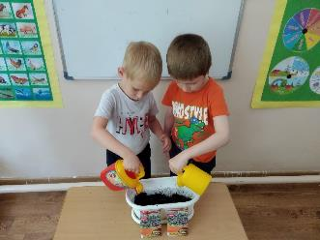
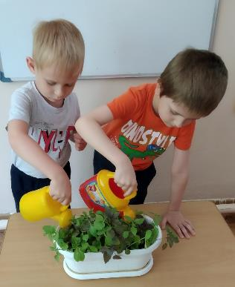
«Познавательное развитие»
Эксперимент
«Посев базилика»

Slide 12
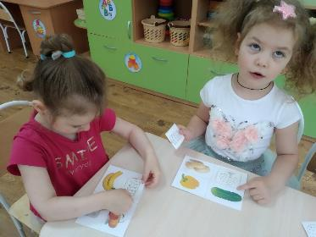
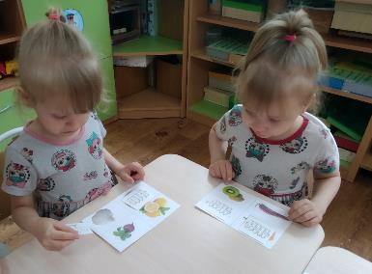
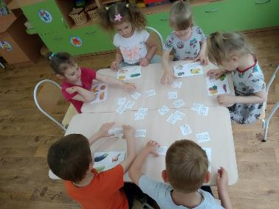
«Познавательное развитие»
Дидактическая игра
«Что и где растет?»

Slide 13
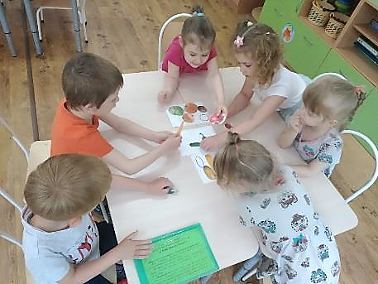
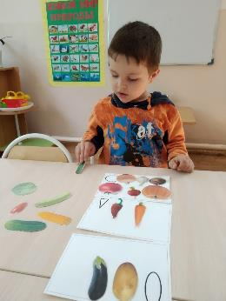
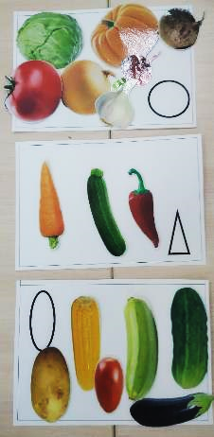
«Познавательное развитие»
Дидактическая игра
«Какой формы овощ?»

Slide 14
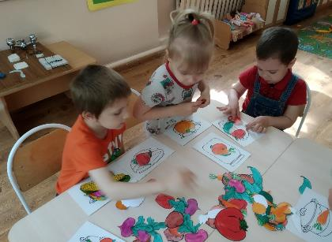
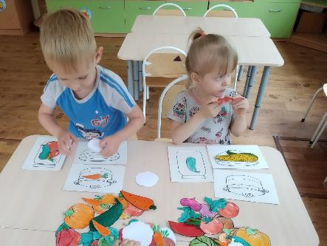
«Познавательное развитие»
«Речевое развитие»
Дидактическая игра
«Умный повар»

Slide 15
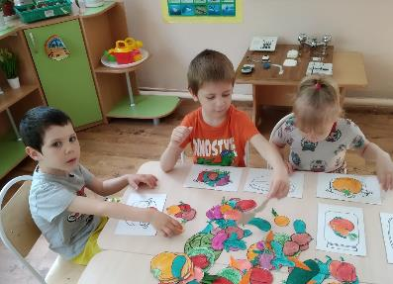
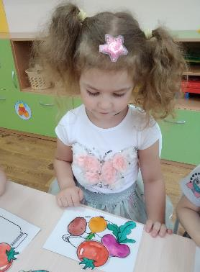
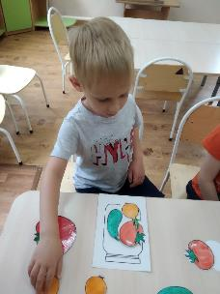
«Познавательное развитие»
«Речевое развитие»
Дидактическая игра
«Умный повар»

Slide 16
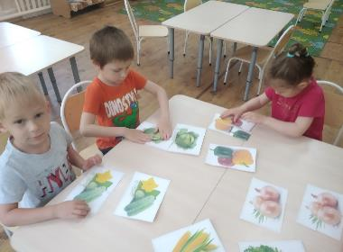
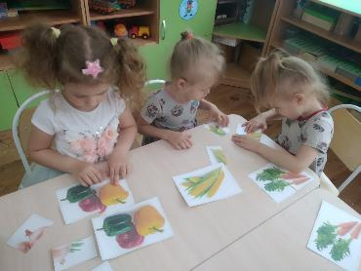
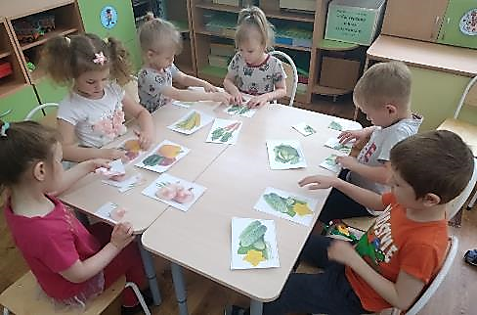
«Познавательное развитие»
Игровое задание – разрезная картинка «Собери овощ»

Slide 17
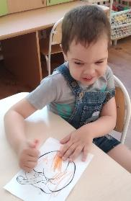
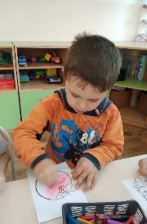
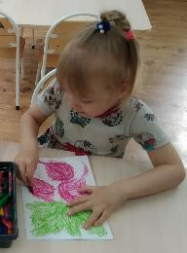
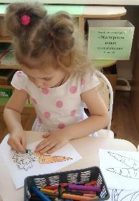
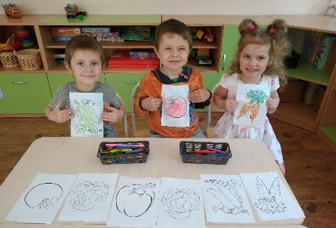
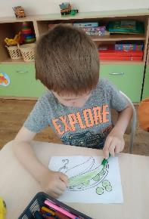
«Художественно-эстетическое развитие»
Раскраски «Любимые овощи»

Slide 18
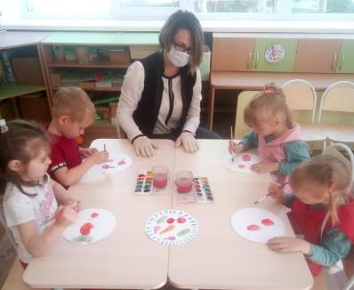
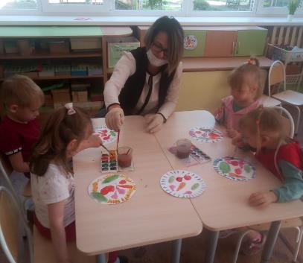
«Художественно-эстетическое развитие»
Рисование «Любимые овощи»

Slide 19
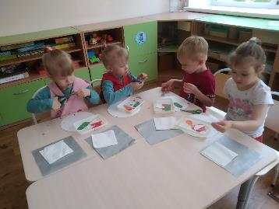
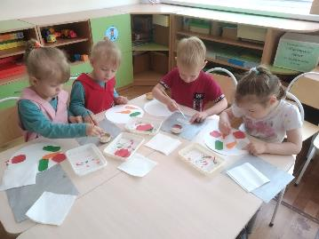
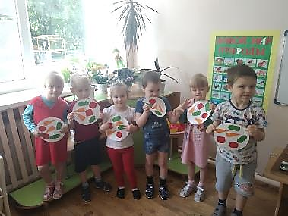
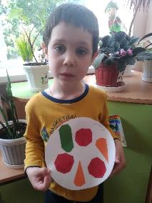
«Художественно-эстетическое развитие»
Аппликация «Овощи на тарелке»

Slide 20
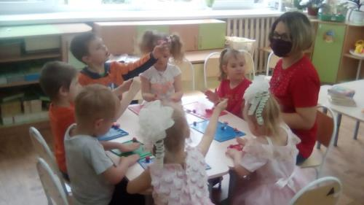
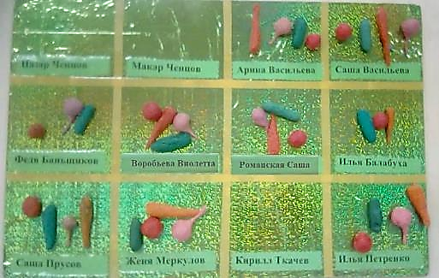
«Художественно-эстетическое развитие»
Лепка
«Сочные, хрустящие, словно настоящие…»

Slide 21
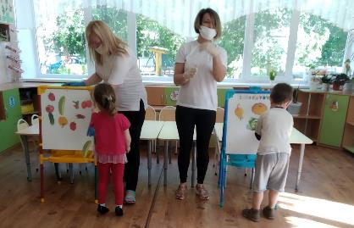
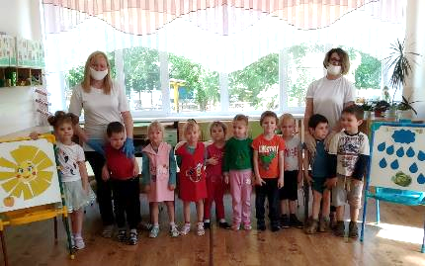
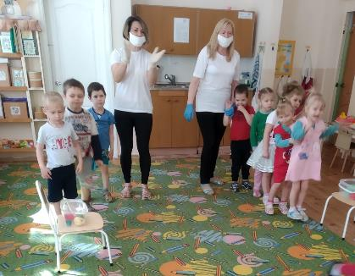
«Физическое развитие»
Развлечение
«Юные огородники»

Slide 22
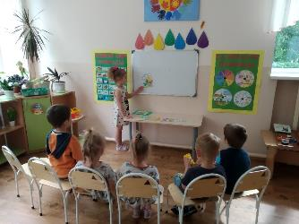
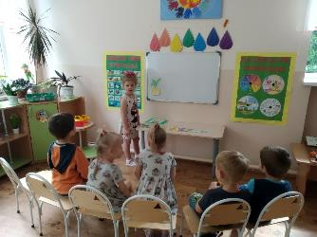
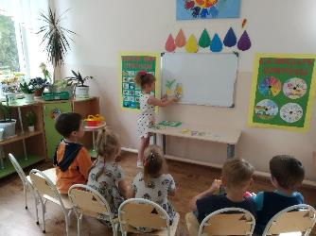
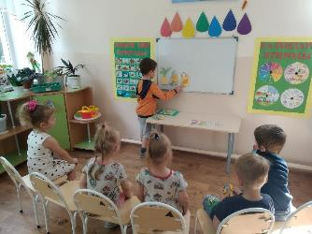
«Речевое развитие»
«Художественно-эстетическое развитие»
Театрализованные игры:
магнитный театр «Репка»

Slide 23
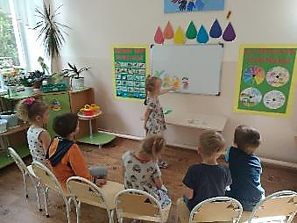
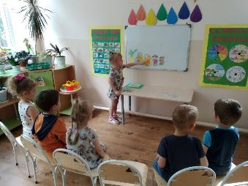
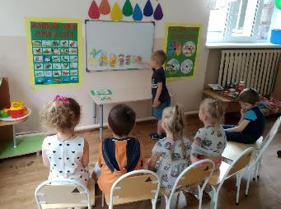
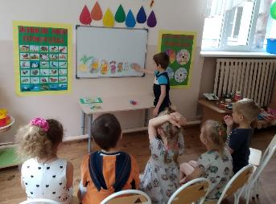
«Речевое развитие»
«Художественно-эстетическое развитие»
Театрализованные игры:
магнитный театр «Репка»

Slide 24



«Речевое развитие»
«Художественно-эстетическое развитие»
Театрализованные игры:
прищепковый театр «Репка»

Slide 25






«Речевое развитие»
«Художественно-эстетическое развитие»
Театрализованные игры: спектакль «Репка»

Slide 26




«Социально-коммуникативное развитие»
«Познавательное развитие»
Трудовое поручение
«Рыхлим. Поливаем.
Сорняки убираем»

Slide 27





«Социально-коммуникативное развитие»
«Первый урожай: редис!»

Slide 28


«Социально-коммуникативное развитие»
Творческое домашнее задание
«Витамины – наши друзья!»
Арина
Васильева
Саша Васильева
«Моем овощи для супа…»

Slide 29


«Социально-коммуникативное развитие»
Творческое домашнее задание
«Витамины – наши друзья!»
Илья Петренко
«Огуречный салат»

Slide 30





«Социально-коммуникативное развитие»
Творческое домашнее задание
«Витамины – наши друзья!»
Саша Прусов
Салат «Летний»

Slide 31





«Социально-коммуникативное развитие»
Творческое домашнее задание «Витамины – наши друзья!»
Виолетта
Воробьева
Салат «Пикантный»

Slide 32

«Социально-коммуникативное развитие»
«Познавательное развитие»
«Мы посадили огород!»

Slide 33

Продолжение следует…

